Slide 1
Documento Final Iniciacion

Slide 2
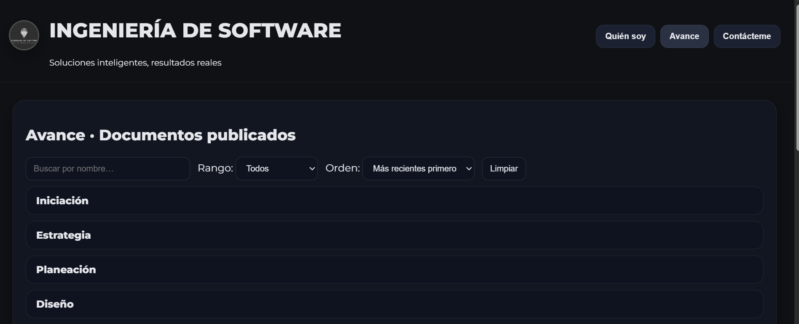
Se realizo la Pagina Web
Se creo una pagina web que guardara todos los documentos que vayamos a subir.

Slide 3
Acta de Iniciacion
Se hizo la acta de iniciaion de grupo con las métricas de cada rol y de cada de sus integrantes con los objetivos y compromisos

Slide 4
Documentos Hechos
Se hizo varios documentos como log de defectos,controlAsignaciones,Script iniciación,maestro de documento.

Slide 5
Bitacora
Cada integrante realizo su bitácora con el tiempo que hizo en cada actividad

Slide 6
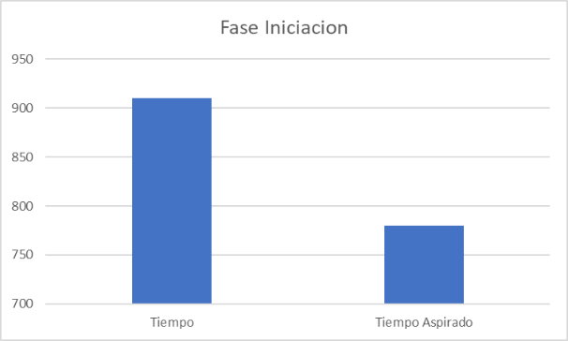
Datos Obtenidos de tiempo

Slide 7
Actividades hechas por LE en la fase Iniciacion
Trabajos realizado por el LE: 35 actividades

